Slide 1
Introduktion
Af Anders, Bárður, Joachim & Thomas

Slide 2
Afgrænsning
Skal kun bruges af Sandra Larsen
Oversigt over børnene.
Venteliste.

Slide 3
Første Paper-Prototype

Slide 4
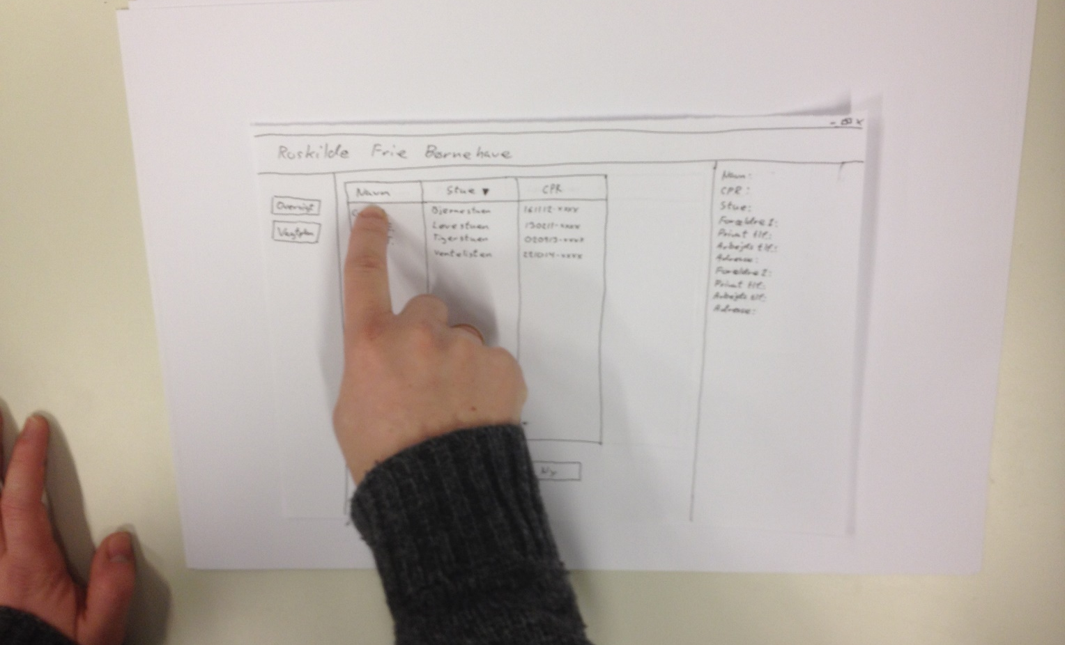
Brugeren vælger et barn

Slide 5
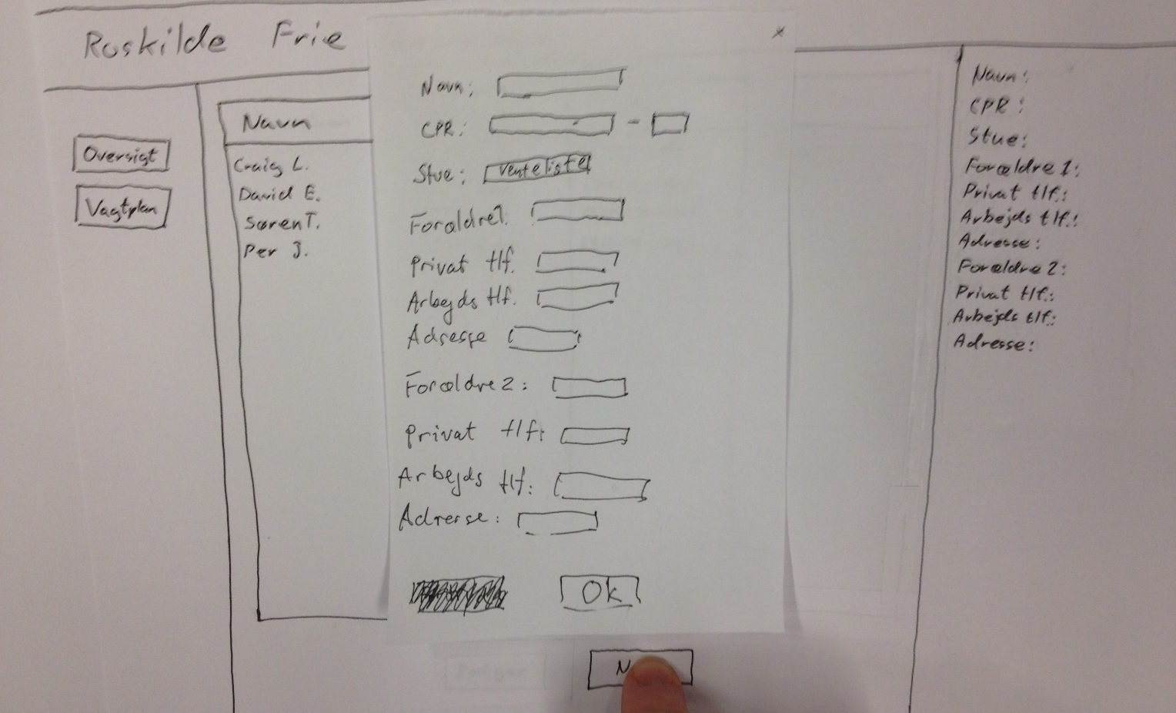
Brugeren opretter nyt barn

Slide 6
Anden Paper-Prototype

Slide 7
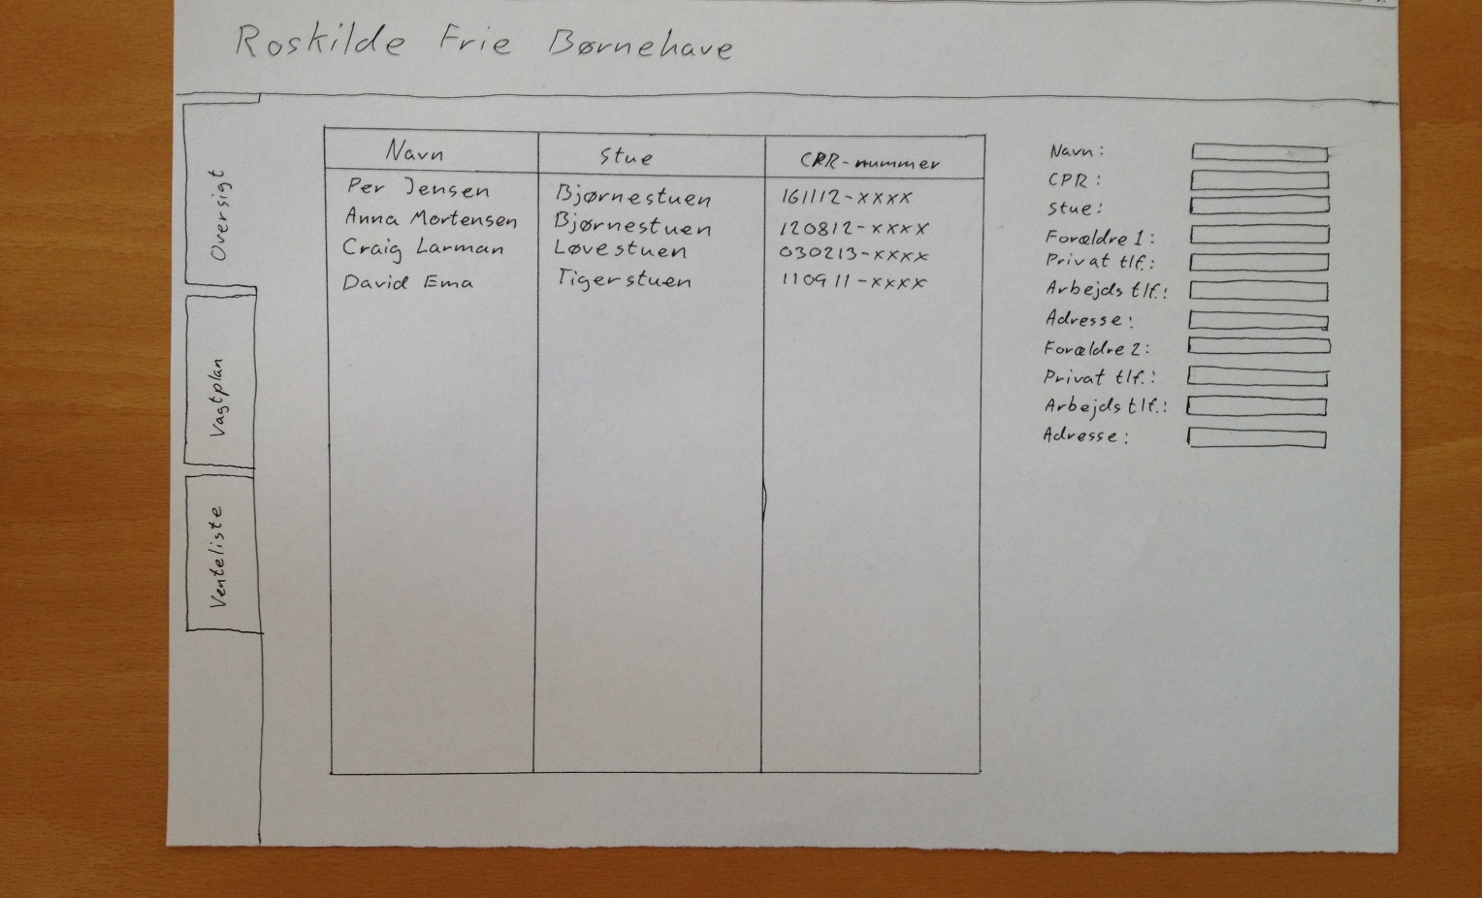
Oversigt over børnene

Slide 8
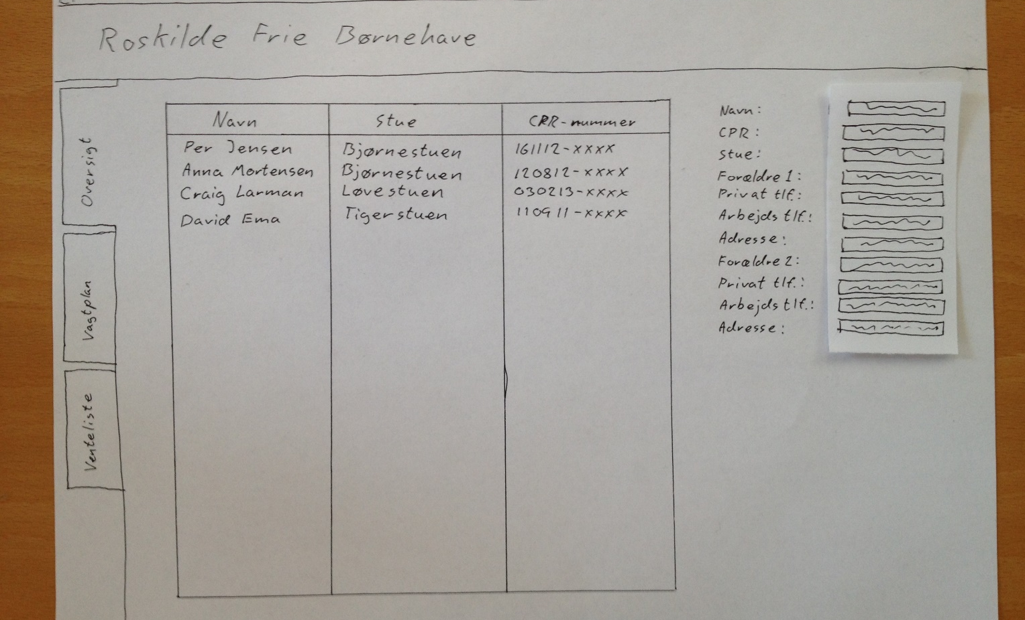
Ved at vælge et barn kan man se dets information

Slide 9
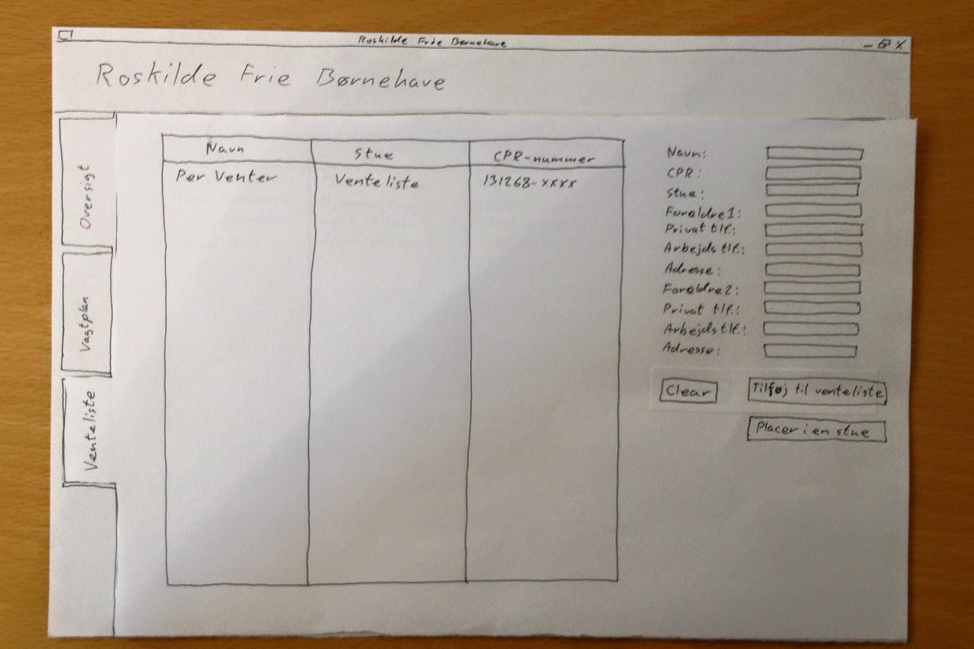
Brugeren vælger venteliste

Slide 10
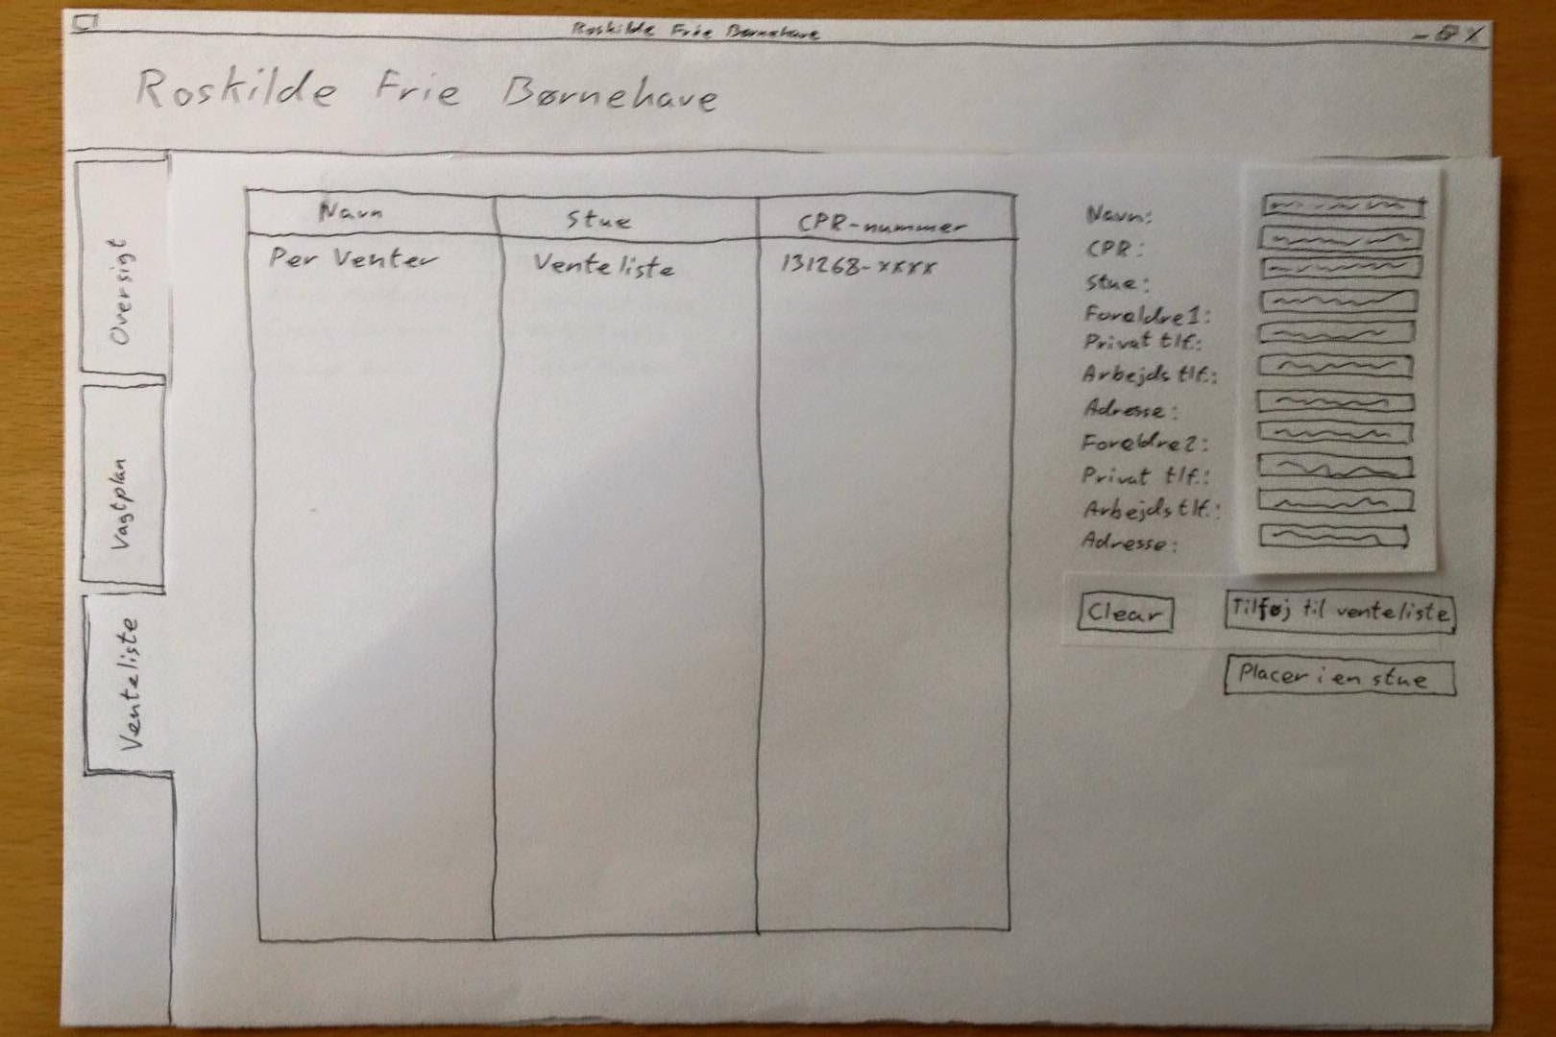
Brugeren opretter nyt barn

Slide 11
Brugerafprøvning: Spørgsmål
1. Vær først sikker på du er i menuen "Oversigt".
2. Prøv at ændre i et vilkårligt barns navn.
3. Gå til menuen "Venteliste".
4. Opret et nyt barn, som du placerer på ventelisten.
5. Når barnet er blevet oprettet på ventelisten, skal du forsøge at rykke dette barn over i en vilkårlig stue.
6. Gå til menuen "Oversigt" og se om barnet du oprettede er at finde på listen, og stuen du valgte ligeledes er korrekt.

Slide 12
Brugerafprøvning: Resultater
Fejlbesked når der opstår problemer
CPR-nummeret skal helst ikke kunne ændres
Giv en besked når barnet er tilføjet til en stue

Slide 13
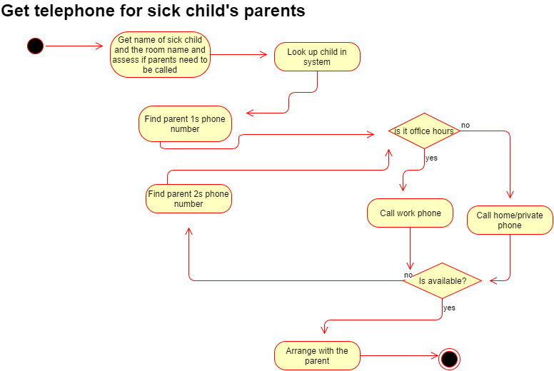
Aktivitets Diagram

